Slide 1
¿Por qué hacer evaluación probabilista del riesgo de desastres?
Mario Ordaz
II Sesión de la Plataforma Regional para la Reducción del Riesgo de Desastres en las Américas
Puerto Vallarta, marzo 16 de 2011

Slide 2
Objetivo
Convencerlos de que es razonable (y necesario) hacer evaluación probabilista de riesgo
Presentar las principales características de los modelos de estimación probabilista de riesgo
Presentar algunas aplicaciones, que no podrían hacerse sin el enfoque probabilista

Slide 3
¿Por qué?
En su acepción contemporánea, la evaluación del riesgo tiene que ver con medir las consecuencias de la ocurrencia de eventos naturales (o creados por el hombre) sobre las personas y sus propiedades
Esto es bastante vago, pero veremos que el estudio de riesgos se puede (se debe) formalizar mucho más

Slide 4
¿Por qué?
Independientemente de la percepción ideológica que se tenga de los desastres, tenemos que reconocer que no todos ellos son iguales
Podemos siempre establecer una escala de preferencia que los distinga, basada principalmente en dos cosas:

Slide 5
¿Por qué?
Preferimos que un desastre tenga consecuencias pequeñas a que tenga consecuencias grandes
Esto implica que tenemos que establecer una escala razonable (o varias) para medir las consecuencias de un desastre

Slide 6
¿Por qué?
Para un nivel de consecuencias dado, preferimos que un desastre ocurra poco frecuentemente a que ocurra muy frecuentemente
Esto implica que tenemos que ser capaces de medir qué tan frecuentemente ocurrirá un desastre con consecuencias de un tamaño dado

Slide 7
¿Por qué?
Todos los procesos involucrados en la estimación de riesgo (independientemente del enfoque usado) están plagados de incertidumbre
En vista de esto, hay dos posibilidades: ignorarlas (los enfoques deterministas) o procesarlas y propagarlas adecuadamente a lo largo de los cálculos

Slide 8
¿Por qué?
Esto es, en esencia, la evaluación probabilista del riesgo:
Poder estimar qué tan frecuentemente ocurrirán desastres con consecuencias de cierto tamaño, medidas estas últimas con una escala razonable, haciendo intervenir de manera coherente el efecto de las incertidumbres

Slide 9
Modelos de estimación
A diferencia de lo que ocurre con otros riesgos, en los llamados riesgos catastróficos la ocurrencia de grandes eventos es poco frecuente
Por esta razón, no es posible construir modelos puramente empíricos de la frecuencia de ocurrencia de pérdidas
Es necesario, por tanto, construir modelos del proceso de ocurrencia

Slide 10
Prima pura
Tiempos de ocurrencia y pérdidas causadas: inciertos

Slide 12
En nuestra región, el primero de estos modelos fue desarrollado alrededor de 1990 (Instituto de Ingeniería, UNAM – CENAPRED) para la Ciudad de México
Poco a poco, se han ido desarrollando modelos para otros fenómenos naturales y otros países de la región.

Slide 13
Los modelos de estimación de riesgo están basados en tres procesos principales:
Estimación de peligro o amenaza
Evaluación de vulnerabilidad
Cálculo de pérdidas (económicas o de otra naturaleza)

Slide 14
Ecuaciones principales
Las cantidades básicas a estimar son las tasas de excedencia de valores de pérdida
donde P es la pérdida durante un evento, la cual resulta de la adición de numerosas pérdidas individuales, generalmente correlacionadas y F_{i} es la frecuencia anual de ocurrencia del evento.

Slide 15
Ecuaciones principales
La pérdida anual esperada

Slide 17
Proyecto CAPRA
Central America Probabilistic Risk Analysis
Financiado por el Banco Mundial
Desarrollar protocolos estandarizados para especificar amenaza, vulnerabilidad y exposición
Desarrollar herramientas para evaluar riesgo probabilista debido a amenazas naturales

Slide 18
Amenaza
Especificar todas las maneras en que puede ocurrir una amenaza natural (construir escenarios)
Determinar la distribución espacial de la intensidad en cada uno de los escenarios
Asignar una frecuencia anual de ocurrir a cada escenario

Slide 19
Vulnerabilidad
Para cada amenaza, clasificar los bienes expuestos en clases estructurales
Para cada amenaza y clase estructural, desarrollar relaciones de vulnerabilidad, que ligan de manera probabilista la intensidad local de la amenaza con el costo de reconstrucción o, de manera general, con alguna medida de las consecuencias del evento

Slide 20
Funciones de Vulnerabilidad
Inmueble y Contenidos

Slide 21
Exposición
Localizar en el espacio los bienes expuestos
Asignar un valor (económico o de otra índole) a cada uno de ellos
Asignar a cada bien expuesto una clase estructural, lo cual determina su vulnerabilidad

Slide 22
Algunas aplicaciones
Ordenamiento territorial, diseño de estructuras y diseño de escenarios para fines de protección civil
Transferencia de riesgo

Slide 23
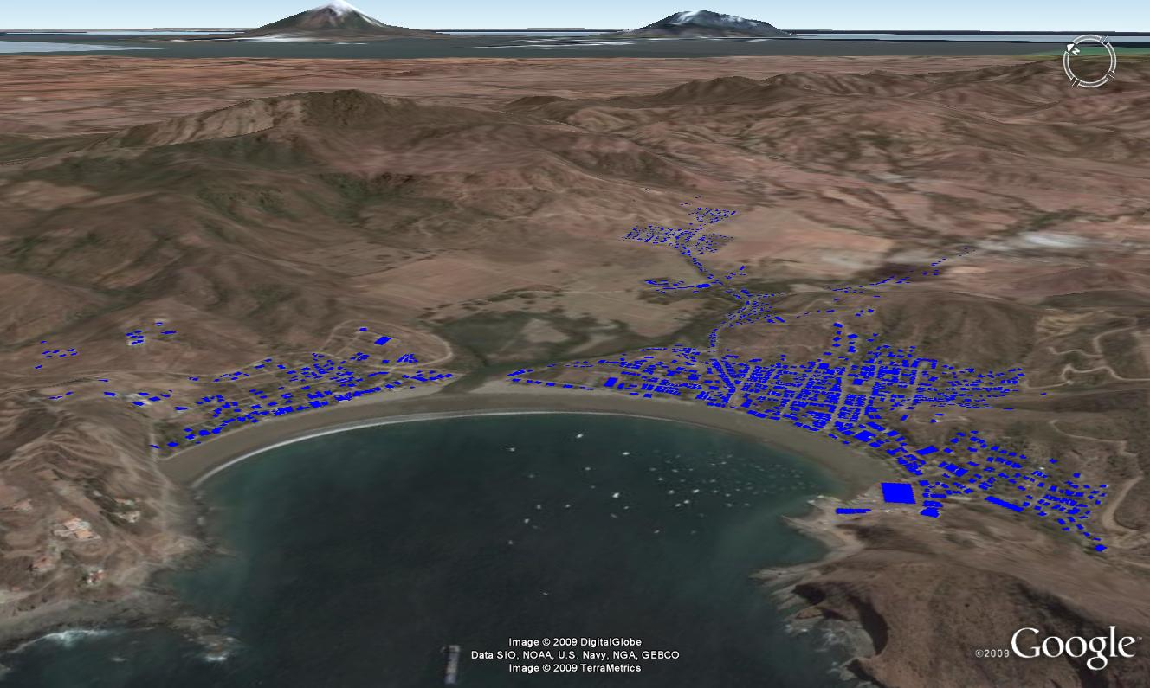

Slide 26
Ordenamiento y escenarios
¿Podríamos hacer esto bien sin el análisis probabilista de amenaza y riesgo?
No, porque podríamos estar diseñando (estructuras o planes) para un escenario que se presenta demasiado frecuentemente (y por tanto es demasiado pequeño) o para uno que se presenta demasiado poco frecuentemente (y casi seguro no puede planearse para él)

Slide 27
Transferencia de riesgo
Sistemas utilizados por el gobierno de México para vigilar la solvencia de las compañías de seguros que suscriben seguros de terremoto (a partir de 1998) y contra riesgos hidrometeorológicos (a partir de 200).

Slide 28
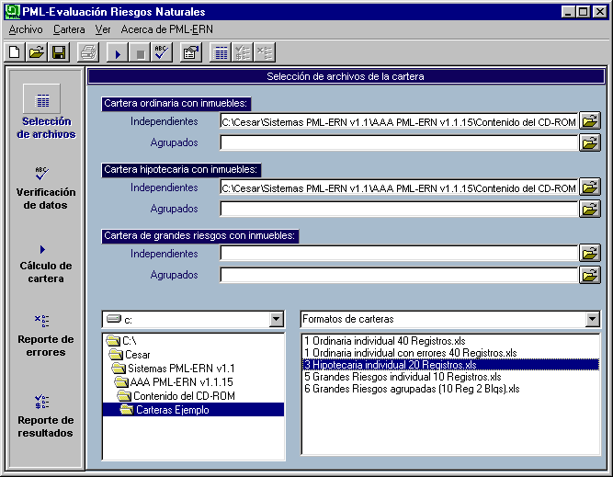

Slide 29
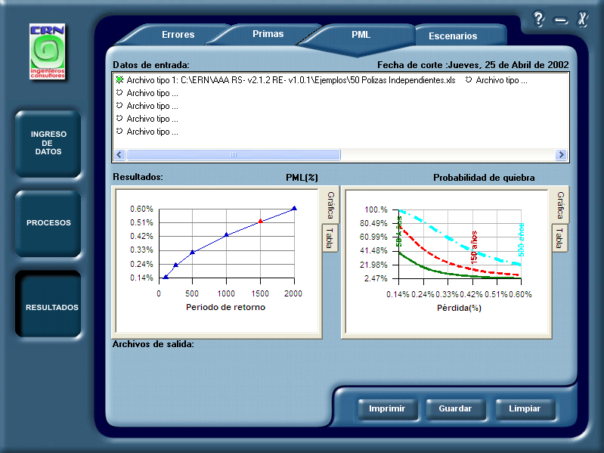
General Results

Slide 30
Uso en la industria aseguradora
Desde 1998 (sismo) y 2008 (hidro), la CNSF (Comisión Nacional de Seguros y Fianzas) adoptó estos modelos como un estándar industrial para evaluar el riesgo de carteras de edificios asegurados
Las compañías de seguros deben evaluar sus carteras cada tres meses
Los resultados de la evaluación determinan el tamaño de sus reservas técnicas y la velocidad a la cual deben ser constituidas
Se evalúan cerca de 1,000,000 de inmuebles cada tres meses

Slide 31
Uso en la industria aseguradora
¿Podríamos vigilar la solvencia de las empresas aseguradoras sin métodos probabilistas?
No
La certidumbre del público sobre si estas empresas podrán pagar o no los daños del próximo desastre quedaría comprometida

Slide 32
Protección Civil
El nivel relativo de riesgo sísmico de las principales 100 ciudades en México es conocido. Los esfuerzos de prevención y mitigación podrían hacerse ahora con prioridades más razonables.

Slide 33
Prima pura
Mexicali, B.C.
0.11%
CARACTERÍSTICAS DEL EDIFICIO
Oficinas, 15 pisos
Concreto reforzado
Construido en 1980
Sin irregularidades
Sin golpeteo
Sin daño previo
Tijuana, B.C.
0.01%
Monterrey, N.L.
0.001%
Cabo San Lucas, B.C.S.
0.01%
Puebla, Pue.
0.03%
Puerto Vallarta, Jal.
0.16%
Guadalajara, Jal.
0.06%
Acapulco, Gro.
0.37%
Oaxaca, Oax.
0.09%

Slide 34
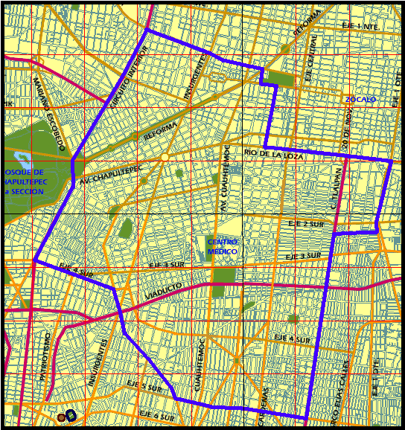
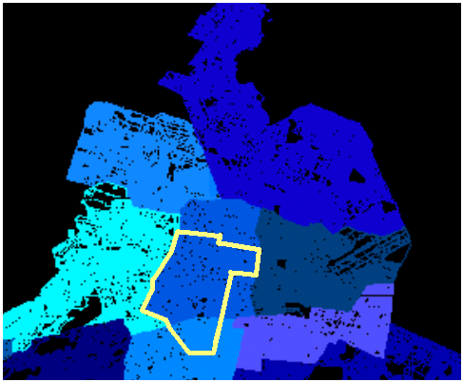
0.961%
1.141%
1.078%
EDIFICIO
Oficinas, 15 pisos
Concreto reforzado
Construido en 1980
Sin irregularidades
Sin golpeteo
Sin daño previo
2.449%
Zone
G
1.206%
0.728%
0.053%
0.786%
0.053%
1.599%
0.617%
0.622%
0.605%

Slide 35
FONDEN
Recientemente se llevó a cabo la primera evaluación probabilista de riesgo de la infraestructura de México con fines de su aseguramiento
Secretaría de Hacienda y Crédito Público, FONDEN yAgroAsemex.

Slide 36
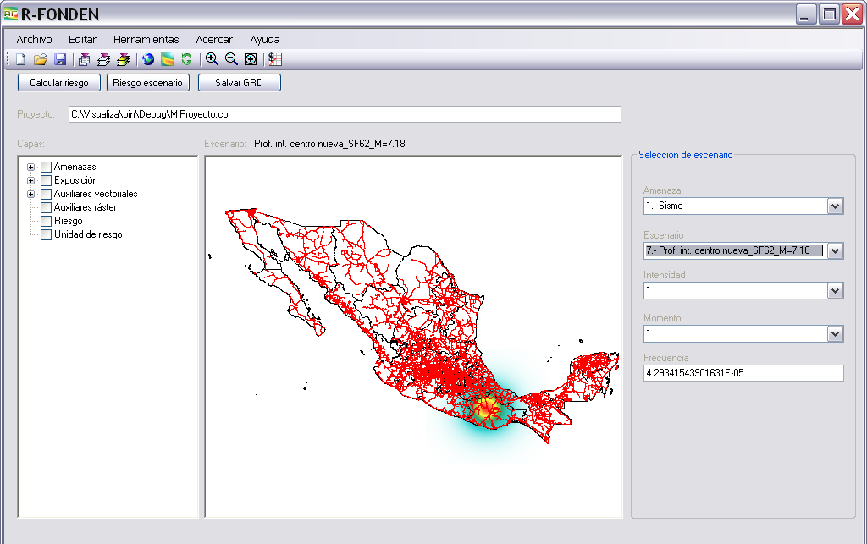
FONDEN

Slide 37
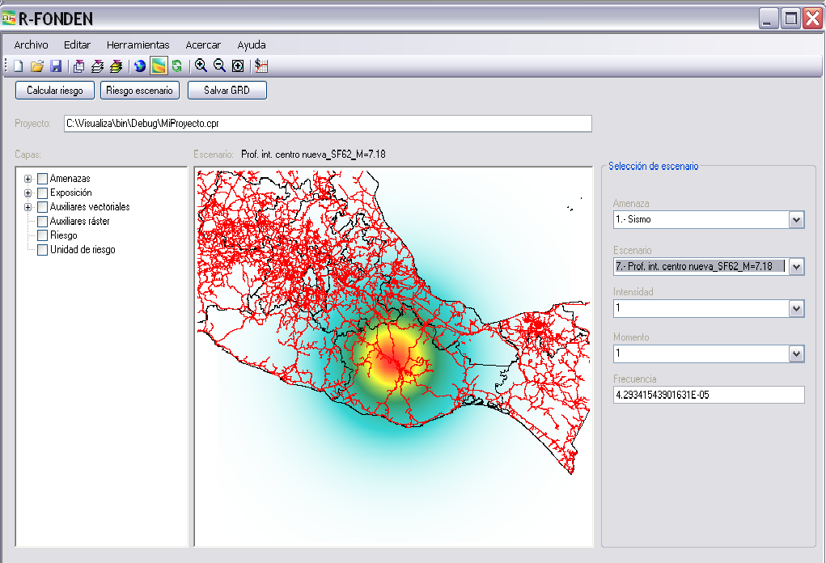
FONDEN

Slide 38
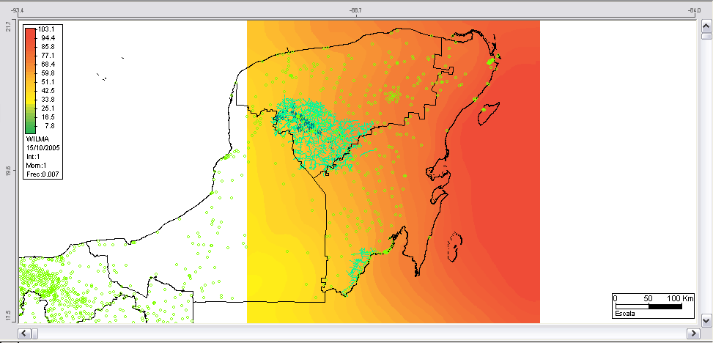
FONDEN

Slide 39
Results: a whole portfolio

Slide 40
FONDEN
¿Podríamos diseñar esquemas razonables de transferencia de riesgo del FONDEN sin los métodos probabilistas?
No
No sabríamos dónde es más eficiente la transferencia de riesgo, en vista de las realidades operativas del FONDEN
No sabríamos si lo que cobran los tomadores del riesgo es o no razonable

Slide 41
Conclusiones
Herramientas útiles para la regulación gubernamental (ordenamiento territorial, solvencia)
Útiles para evaluar la exposición no sólo de compañías de seguros sino también de ciudades o países enteros
Su utilización e impacto van en aumento

Slide 42
Implicaciones de no evaluar el riesgo (Cardona, 2000)
Si los daños futuros no son un componente del proceso de planificación, es casi imposible mante-ner recursos presupuestales para reducir los mencionados daños potenciales.
La falta de estimaciones probabilísticas del riesgo de desastre tiene serias implicaciones:
  1. No se planifica el costo de la reconstrucción por adelantado.
  2. Se pierde el principal incentivo para promover la mitigación y prevención del riesgo

Slide 43
Conclusiones
No es posible hacer estas evaluaciones de manera razonable sin el enfoque probabilista

